Slide 1
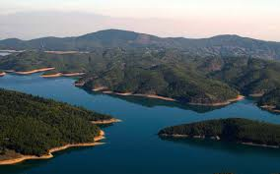
ΕΡΓΑΣΙΑ Γ ΟΙΚΟΝΟΜΙΑΣ ΕΠΑΛ ΠΛΑΤΑΝΙΑ 2020/2021
ΓΕΩΓΡΑΦΙΑ ΤΟΥΡΙΣΜΟΥ
ΘΕΜΑ΄ ΠΛΗΡΟΦΟΡΙΕΣ ΓΙΑ ΤΟΝ ΝΙΚΟΛΑΟ ΠΛΑΣΤΗΡΑ ΚΑΙ ΤΗΝ ΛΙΜΝΗ ΠΛΑΣΤΗΡΑ
ΚΑΘΗΓΗΤΡΙΑ
Κ. ΜΑΛΑΝΔΡΑΚΗ ΜΑΡΙΑ
ΚΑΘΗΓΗΤΗΣ
Κ. ΚΟΥΡΗΣ ΣΠΥΡΟΣ
ΜΑΘΗΤΗΣ
ΠΡΟΒΙΔΑΚΗΣ ΙΩΑΝΝΗΣ

Slide 2
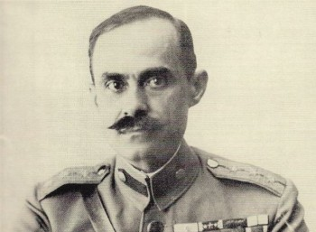
Nικόλαος Πλαστήρας
Στρατιωτικός και πολιτικός, με έντονη δράση σε κρίσιμες περιόδους της νεοελληνικής ιστορίας του πρώτου μισού του 20ου αιώνα, γνωστός με το προσωνύμιο
«Μαύρος Καβαλάρης»
Νικόλαος Πλαστήρας (1883 – 1953)
Στρατιωτικός και πολιτικός, με έντονη δράση σε κρίσιμες περιόδους της νεοελληνικής ιστορίας του πρώτου μισού του 20ου αιώνα, γνωστός με το προσωνύμιο «Μαύρος Καβαλάρης». Γεννήθηκε στο Βούνεσι (σημερινό Μορφοβούνι) Καρδίτσας
στις 4 Νοεμβρίου 1883.

Slide 3
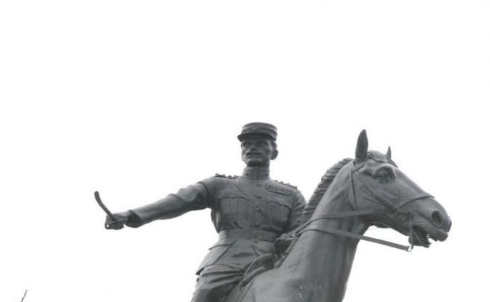
Αφού τελείωσε το Γυμνάσιο κατατάχθηκε ως εθελοντής στο στρατό με το βαθμό του δεκανέα το 1903 και πήρε μέρος στον Μακεδονικό Αγώνα. Συμμετείχε ενεργά στον «Στρατιωτικό Σύνδεσμο», που έκανε το Κίνημα στο Γουδί (1909) και έφερε στην εξουσία τον Ελευθέριο Βενιζέλο.
Το 1912, μετά την αποφοίτησή του από τη Σχολή Υπαξιωματικών της Κέρκυρας, ονομάσθηκε Ανθυπολοχαγός και με το βαθμό αυτό πήρε μέρος στους Βαλκανικούς Πολέμους (1912-1913). Ο Πλαστήρας διακρίθηκε σε πολλές μάχες, ιδιαίτερα στη Μάχη του Λαχανά , όπου οι συμπολεμιστές του έδωσαν το προσωνύμιο «Μαύρος Καβαλάρης».

Slide 4
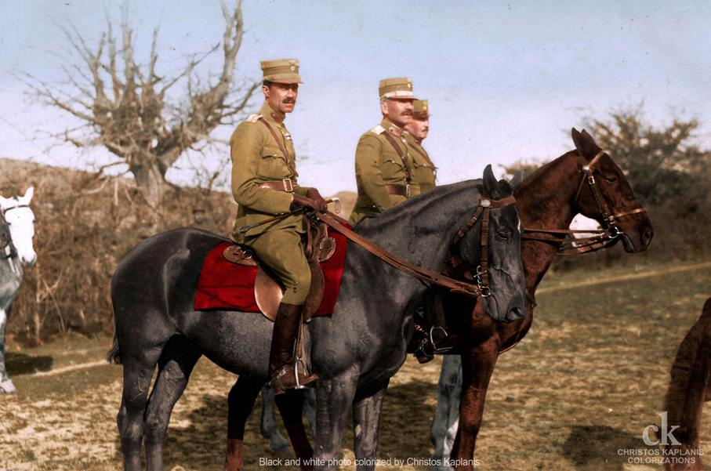
Κατά την περίοδο του Εθνικού Διχασμού (1916) συντάχθηκε με τον Ελευθέριο Βενιζέλο και προσχώρησε στο Κίνημα της Εθνικής Αμύνης. Στις επιχειρήσεις του Μακεδονικού Μετώπου κατά τον Α' Παγκόσμιο Πόλεμο έδειξε ξεχωριστά χαρίσματα, ιδιαίτερα στη Μάχη του Σκρα και προήχθη σε αντισυνταγματάρχη.
Το 1919 ανέλαβε τη διοίκηση του 5/42 Συντάγματος Ευζώνων στην Ουκρανία, συμμετέχοντας στη συμμαχική εκστρατεία υποστήριξης του ρωσικού «Λευκού Στρατού», ο οποίος εμάχετο τους μπολσεβίκους του Λένιν. Μετά την αποτυχία του εγχειρήματος, ο Πλαστήρας επικεφαλής της ίδιας μονάδας και με το βαθμό του συνταγματάρχη εστάλη στο Μικρασιατικό Μέτωπο
Η δράση του κατά τη μικρασιατική εκστρατεία ενίσχυσε τη φήμη του. Οι Τούρκοι τον ονομάζουν Καρά-Πιπέρ (Μαυρόπιπερο), εξαιτίας του μελαψού του χρώματος και τη μονάδα του «Σεϊτάν Ασκέρ» (Στρατό του Διαβόλου).

Slide 5
Ο Πλαστήρας διακρίθηκε κατά την τουρκική αντεπίθεση στο Σαγγάριο, που προκάλεσε την κατάρρευση του Μετώπου. Οδήγησε τη μονάδα του συντεταγμένα στον Τσεσμέ και από εκεί στη Χίο, σώζοντας παράλληλα χιλιάδες πρόσφυγες που τον ακολουθούσαν.
Η Μικρασιατική Καταστροφή έφερε την εξέγερση του στρατού στη Χίο και στη Μυτιλήνη τον Σεπτέμβριο του 1922 και τη δημιουργία της «Επαναστατικής Επιτροπής» υπό τους Νικόλαο Πλαστήρα, Στυλιανό Γονατά και τον αντιπλοίαρχο Φωκά.
Η Επιτροπή με τελεσίγραφό της αξίωσε την παράδοση της εξουσίας, την έξωση του βασιλιά Κωνσταντίνου και την παραίτηση της κυβέρνησης Γούναρη.
Με τη βοήθεια του λαού και του στρατού, ιδίως του Ναυτικού, οι εξεγερθέντες γρήγορα έγιναν κύριοι της κατάστασης, με τον Νικόλαο Πλαστήρα να έχει αρχηγικό ρόλο.
Ο Κωνσταντίνος παραιτήθηκε υπέρ του υιού του Γεωργίου Β', ενώ πρωθυπουργός ανέλαβε ο Σωτήριος Κροκιδάς.

Slide 6
O Στυλιανός Γονατάς και o Ν. Πλαστήρας Η Επαναστατική Επιτροπή είχε δύσκολο έργο να επιτελέσει.
Έπρεπε να αναδιοργανώσει τον στρατό για να επιτύχει καλύτερους όρους ως ηττημένη χώρα στην επικείμενη διάσκεψη της Λοζάννης, να φροντίσει και να στεγάσει τους εκατοντάδες χιλιάδες μικρασιάτες πρόσφυγες, αλλά και να επουλώσει το τραυματισμένο λαϊκό αίσθημα, που ζητούσε την τιμωρία των υπαιτίων της Εθνικής Συμφοράς.
Με μια αμφιλεγόμενη απόφασή του, προσήγαγε σε δίκη του πολιτικούς και στρατιωτικούς υπεύθυνους της ήττας
(«Δίκη των Έξι»), οι οποίοι καταδικάσθηκαν σε θάνατο και εκτελέστηκαν στο Γουδί.
Ο Πλαστήρας κάλεσε από την εξορία τον Ελευθέριο Βενιζέλο για να ηγηθεί της ελληνικής αντιπροσωπείας στις διαπραγματεύσεις με την Τουρκία, που οδήγησαν στη Συνθήκη της Λωζάνης (1923).
Η Επαναστατική Επιτροπή αντιμετώπισε επιτυχώς το φιλοβασιλικό πραξικόπημα των υποστρατήγων Γαργαλίδη και Λεοναρδόπουλου (Οκτώβριος 1923), ενώ δεν κλονίσθηκε με το περιστατικό της Κέρκυρας, που προκάλεσε την ολιγοήμερη κατάληψη του νησιού από τους Ιταλούς.

Slide 7
Ο Πλαστήρας πίστευε ότι η θέση των στρατιωτικών είναι στους στρατώνες και μόνο δεινά θα προκαλούσε η άσκηση εξουσίας από αυτούς. Έτσι, οδήγησε τη χώρα στις κάλπεs στις 16 Δεκεμβρίου 1923.
Την ίδια μέρα, ο Πλαστήρας υπέβαλε την παραίτησή του από τις τάξεις του στρατεύματος, αφού πρώτα έκανε ένα απολογισμό των πεπραγμένων της Κυβερνητικής Επιτροπής. Για τις υπηρεσίες που προσέφερε στη χώρα, με απόφαση της Βουλής προήχθη στο βαθμό του αντιστρατήγου.
Από το 1924 έως το 1933 ο Νικόλαος Πλαστήρας δεν μετείχε στα κοινά, ζώντας μεταξύ Ιταλίας και Ελλάδας. Όταν στις εκλογές της 6ης Μαρτίου 1933 η αντιβενιζελική «Ηνωμένη Αντιπολίτευσις» αναδείχθηκε νικήτρια, ο Πλαστήρας προσπάθησε να αποτρέψει την πολιτική μεταβολή μ' ένα πραξικόπημα που απέτυχε παταγωδώς,

Slide 8
καθώς δεν είχε ούτε τη στήριξη του Ελευθερίου Βενιζέλου, καθώς η κυβέρνησή του παραιτήθηκε το ίδιο βράδυ.
Με το ενδεχόμενο να διωχθεί ποινικά για εσχάτη προδοσία, ο Πλαστήρας αναχώρησε κρυφά για τα Δωδεκάνησα και από εκεί για τη Βηρυτό και τη Γαλλία, όπου εγκαταστάθηκε στη Νίκαια.
Τελικά, δεν διώχθηκε για το πραξικόπημα της 6ης Μαρτίου 1933, αλλά για το φιλοβενιζελικό κίνημα της 1ης Μαρτίου 1935.
Αν και βρισκόταν μακριά από την Ελλάδα, καταδικάσθηκε σε θάνατο, μαζί με τον Βενιζέλο.
Κατά τη διάρκεια της μεταξικής δικτατορίας, πρωτοστάτησε στη δημιουργία αντιδικτατορικής κίνησης, ενώ προσπάθησε μάταια να πείσει τη Γαλλία να αναλάβει ενεργό ρόλο στην κατάλυση του καθεστώτος της 4ης Αυγούστου.
Κατά τη διάρκεια του ελληνοϊταλικού πολέμου έγραψε επιστολή προς την ελληνική κυβέρνηση, με την οποία την καλούσε να συνθηκολογήσει με την Ιταλία. Η επιστολή αυτή θα του κοστίσει πολιτικά τα επόμενα χρόνια.

Slide 9
Μετά την Απελευθέρωση και τα «Δεκεμβριανά» (1944), που προκάλεσαν την παραίτηση της κυβέρνησης του Γεωργίου Παπανδρέου, ο Πλαστήρας διορίζεται πρωθυπουργός στις 3 Ιανουαρίου 1945, ως πρόσωπο ευρείας αποδοχής.
Στην κυβέρνησή του συμμετέχουν όλες οι πολιτικές δυνάμεις εκτός των κομμουνιστών. Επί της πρωθυπουργίας του υπογράφηκε
η Συμφωνία της Βάρκιζας (12 Φεβρουαρίου 1945), βάσει της οποίας οι κομμουνιστές και το ΕΑΜ θα παρέδιδαν τον οπλισμό τους.
Η δημοσίευση στον Τύπο τη ς προ πενταετίας επιστολής του που ζητούσε συνθηκολόγηση με την Ιταλία κατά τη διάρκεια του ελλληνοϊταλικού πολέμου, προκάλεσε την παραίτησή του στις 10 Απριλίου 1945.
Κατά τη διάρκεια του Εμφυλίου Πολέμου παρέμεινε εκτός πολιτικής σκηνής. Κατήγγειλε τόσο την Αριστερά, όσο και τη Δεξιά, για τις μεθοδεύσεις τους που οδήγησαν στον αδελφοκτόνο σπαραγμό.
Πρώτος αυτός από τους αστούς πολιτικούς τόλμησε να χρησιμοποιήσει την έκφραση «Εμφύλιος Πόλεμος», αντί του καθιερωμένου τότε όρου «Συμμοριτοπόλεμος».

Slide 10
Μετά τη λήξη του Εμφυλίου εμφανίσθηκε ως σημαιοφόρος της λήθης και της συμφιλίωσης. Στις 14 Ιανουαρίου 1950 ιδρύει την ΕΠΕΚ (Εθνική Προοδευτική Ένωσις Κέντρου) μαζί με τον Εμμανουήλ Τσουδερό.
Στις εκλογές τις 5ης Μαρτίου 1950 κέρδισε το 16,4% των ψήφων και 45 έδρες, ελθούσα τρίτο κόμμα, μετά το Λαϊκό Κόμμα και το Φιλελεύθερο.
Στις 15 Απριλίου σχηματίζει κυβέρνηση συνασπισμού με αντιπρόεδρο τον Γεώργιο Παπανδρέου, η οποία θα έχει ζωή μόλις πέντε μηνών.
Πρόλαβε, όμως, να πάρει μέτρα, που στόχευαν στην άμβλυνση των συνεπειών του Εμφυλίου, περιορίζοντας τις διώξεις των Αριστερών.
Στις εκλογές της 9ης Σεπτεμβρίου 1951 η ΕΠΕΚ ήλθε δεύτερη, μετά τον Συναγερμό του Παπάγου, με το 23,5% των ψήφων και 74 έδρες.

Slide 11
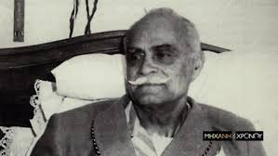
Σχηματίστηκε κυβέρνηση συνασπισμού μεταξύ ΕΠΕΚ και Φιλελευθέρων, με πρωθυπουργό τον Πλαστήρα, που κράτησε ένα χρόνο. Παρά την πολιτική συνδιαλλαγής που ακολουθεί και παρά την αντίθεσή του κατά τη διάρκεια της πρωθυπουργίας του, εκτελούνται οι Μπελογιάννης, Μπάτσης, Καλούμενος, Αργυριάδης, ενώ αρχίζει η Δίκη των Αεροπόρων. Το δεξιό παρακράτος ζει και βασιλεύει. Ο Πλαστήρας λαμβάνει μέτρα για την οικονομική και κοινωνική ανασυγκρότηση της χώρας με έργα υποδομής, εθνικοποιήσεις, κοινωνικές παροχές, διανομή γης στους ακτήμονες και ψήφο στις γυναίκες.
Στις 16 Νοεμβρίου 1952 προκηρύσσονται νέες εκλογές, στις οποίες κυριαρχεί ο νικητής του Εμφυλίου, στρατάρχης Παπάγος και το κόμμα του «Ελληνικός Συναγερμός». Η έκκληση του Πλαστήρα προς την Αριστερά για συστράτευση πέφτει στο κενό. «Τι Παπάγος, τι Πλαστήρας, ούλοι οι σκύλοι μια γενιά» είναι η απάντηση των κομμουνιστών. Η ΕΠΕΚ ηττάται κατά κράτος και στις 3 Μαΐου 1953 διασπάται. Ο Νικόλαος Πλαστήρας, καταβεβλημένος από αλλεπάλληλα καρδιακά και εγκεφαλικά επεισόδια, δεν εξελέγη ούτε βουλευτής. Η πολιτική του καριέρα θα λάβει τέλος, όπως και η ζωή του λίγους μήνες αργότερα. Θα αφήσει τη τελευταία του πνοή στις 26 Ιουλίου 1953, εξαιτίας ενός νέου βαρύτατου καρδιακού εμφράγματος.

Slide 12
ΛΙΜΝΗ ΠΛΑΣΤΗΡΑ
Η Λίμνη Πλαστήρα βρίσκεται στο οροπέδιο της Νεβρόπολης στο δυτικό τμήμα του Νομού Καρδίτσας. Είναι μια λίμνη τεχνητή, που σχηματίστηκε με ανθρώπινη παρέμβαση. Σχηματίστηκε το 1959 με την ολοκλήρωση του φράγματος στο νότιο άκρο της επί της αρχής του ποταμού Ταυρωπού ή Μέγδοβα, η δε ιδέα για την κατασκευή της ανήκει στον Νικόλαο Πλαστήρα και φέρει τη σφραγίδα του, αφού από την στιγμή της σύλληψης της ιδέας και μέχρι το θάνατό του, υποστήριξε και προώθησε με φανατισμό την κατασκευή της. Τη διαχείριση του φράγματος έχει η ΔΕΗ.

Slide 13
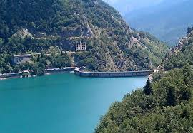
Το βάθος της λίμνης ποικίλει και προσδιορίζεται από το ανάγλυφο της περιοχής πριν σκεπασθεί από τα νερά. Περιέχει 400 εκατ. κυβικά μέτρα νερού, έχει μέγιστο μήκος 12 χλμ, πλάτος 4 χλμ. και η συνολική της επιφάνεια είναι 24 χλμ. Το μέγιστο βάθος της φτάνει τα 60 μ. και το ανώτατο υψόμετρο αγγίζει τα 750 μ.
Από τις σπάνιες περιπτώσεις που μια ανθρώπινη παρέμβαση συνεργεί στη δημιουργία ενός φυσικού περιβάλλοντος τέτοιας απαράμιλλης ομορφιάς, που καθιέρωσε τη λίμνη ως έναν από τους πλέον διάσημους τουριστικούς προορισμούς. Χιονισμένη ή καταπράσινη, φθινοπωρινή ή ανοιξιάτικη, η λίμνη Πλαστήρα, χαρίζει εικόνες σπάνιας ομορφιάς μέσα σε ένα πανδαιμόνιο χρωμάτων, τοπίων και αισθήσεων.
Αυτό το αναμφισβήτητα μεγάλο έργο, έδωσε νέα πνοή και ανάπτυξη σε όλη τη γύρω περιοχή και άλλαξε για πάντα τον τόπο, με τις μοναδικές του ωφέλειες. Τα νερά της λίμνης τροφοδοτούν τον υδροηλεκτρικό σταθμό της ΔΕΗ, αρδεύουν τον θεσσαλικό κάμπο και υδροδοτούν την πόλη μαζί με 38 κωμοπόλεις και χωριά του νομού της ευρύτερης περιοχής.

Slide 14
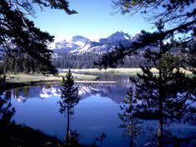
Τα τελευταία χρόνια η λίμνη αξιοποιείται τουριστικά και προσελκύει όλο και περισσότερους επισκέπτες, που χαίρονται την ομορφιά του τοπίου αλλά και τις εξαιρετικές τουριστικές υποδομές, που αναπτύσσονται κυρίως στις δυτικές όχθες.
Ξενώνες και ξενοδοχεία για κάθε βαλάντιο, σκαρφαλωμένα στις πλαγιές πλάι στις όχθες, με πανοραμική θέα στη λίμνη, εξαιρετικά εστιατόρια και καφέ, αλλά και πλήθος δραστηριοτήτων καλύπτουν τις επιθυμίες και του πιο απαιτητικού επισκέπτη.

Slide 15
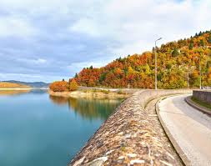
Η ανάπτυξη αυτή βοηθά την συγκράτηση του πληθυσμού της περιοχής και επιτρέπει τη δημιουργία νέων δραστηριοτήτων, που στρέφονται κυρίως στις ήπιες εναλλακτικές μορφές τουρισμού και την παραγωγή και διάθεση ντόπιων αγροτικών προϊόντων.

Slide 16
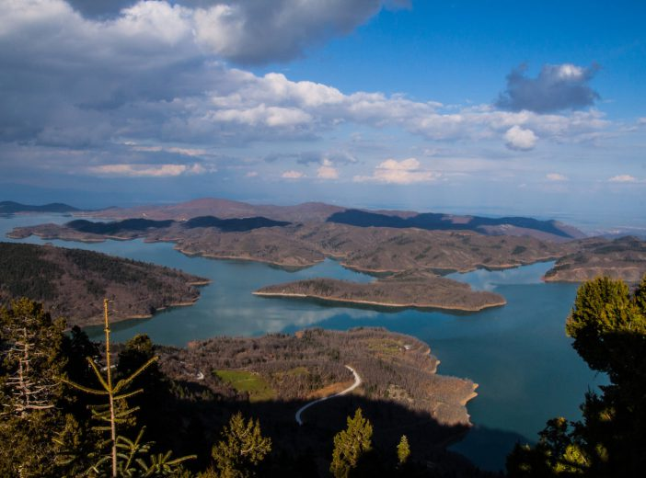
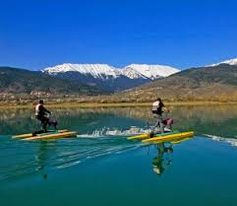

Slide 17
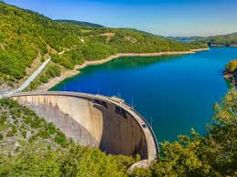
ΔΗΜΟΣ ΛΙΜΗΣ ΠΛΑΣΤΗΡΑ
WEB DEVELOPMENT BY EGRITOS GROUPGRAPHICS DESIGN BY CIRCUS DESIGN STUDIO
Email Δήμου dlplastira@0847.syzefxis.gov.g r
Τηλέφωνο Δήμου 2441352200
ΠΡΟΒΙΔΑΚΗΣ ΙΩΑΝΝΗΣ 30…09…2020
Γ ΟΙΚΟΝΟΜΙΑΣ

